Slide 1
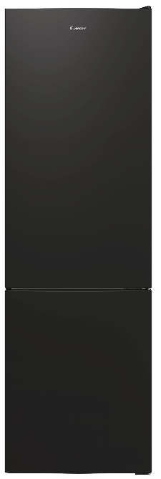
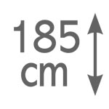
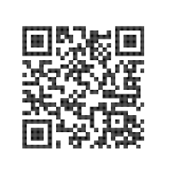


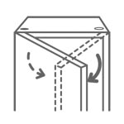
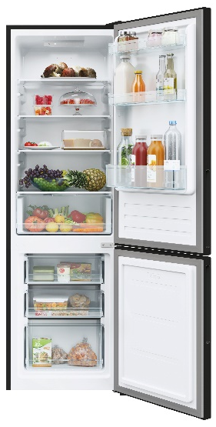



CCT3L517EB
Volně stojící kombinovaná chladnička City Combi
Statické chlazení v chladničce, Low Frost v mrazáku, elektronické ovládání, osvětlení SKY LED, doplňkový obsah v aplikaci hOn
Parametry odpovídají Nařízení v přenesené pravomoci: (EU) 2019/2016
Více informací o výrobku naleznete pod tímto QR kódem:
Hlavní vlastnosti (Nařízení v přenesené pravomoci: (EU) 2019/2016)
Třída energetické účinnosti E
Celkový čistý objem (l) 260
Čistý objem chladničky/ mrazáku (l) 186/74
Spotřeba energie za den (kWh/24 hod) 0,586
Roční spotřeba energie (kWh/rok) 214
Mrazicí výkon (kg/24 hod) 3,3
Doba skladování při výpadku proudu (hod) 11
Úroveň emisí hluku šířeného vzduchem (dB(A) re 1 pW) 39
Emisní třída hluku šířeného vzduchem C
Klimatická třída N - ST 16°- 38°C
Hvězdičkové označení ****
Třída energetické účinnosti světla G
Vlastnosti
Statické chlazení v chladničce, Low Frost v mrazáku
Low Frost - systém chlazení s menší tvorbou námrazy v mrazáku – Chladicí okruh je skrytý ve stěnách mrazáku, čímž se snižuje tvorba námrazy. Mrazák vyžaduje zřídka manuální odmrazování (pouze 1x za rok!) Chladný vzduch je v mrazáku distribuován rovnoměrně a tím je zaručena vyšší účinnost chlazení. Zásuvky jsou vyrobeny tak, aby se daly snadno čistit.
Doplňkový obsah v aplikaci hOn (bez připojení k Wifi a možnosti dálkového ovládání). Tipy a rady, Asistent zásob, Smart Food Locator a mnoho dalšího.
Interní dotykový displej (2, 3, 4, 6, 8°C)
Funkce Rychlé chlazení
Elektronický termostat
Automatické odmrazování chladničky, manuální mrazáku
Chladnička
3+1 nastavitelné skleněné police
3 přihrádky ve dveřích chladničky
Zásuvka na zeleninu
Držák na vajíčka
Mrazák
3 plastové zásuvky
Konstrukce
Osvětlení SKY LED; Výměnný závěs dveří; 2 nastavitelné nožičky; 2 kolečka
Skrytý
chladicí okruh ve stěnách mrazáku
176
LOW FROST
Osvětlení LED na stropě chladničky
Výměnný závěs dveří
Doplňkový obsah v aplikaci hOn
Logistická data
Kód 34005032
EAN 8059019046723
Barva Černá
Rozměry výrobku v x š x h (mm) 1760 x 545 x 550
Čistá váha výrobku (kg) 50
Rozměry balení v x š x h (mm) 1820 x 580 x 590
Hmotnost s obalem (kg) 55

